Slide 1

Рей Дуглас Бредбері (1920–2012).
«Усмішка»

Slide 2

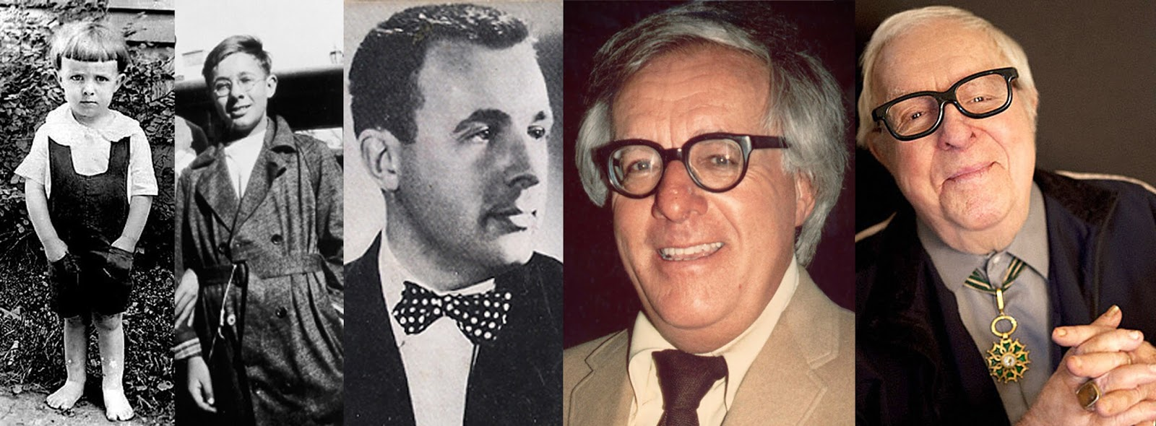
Рей Дуглас Бредбері

Slide 3
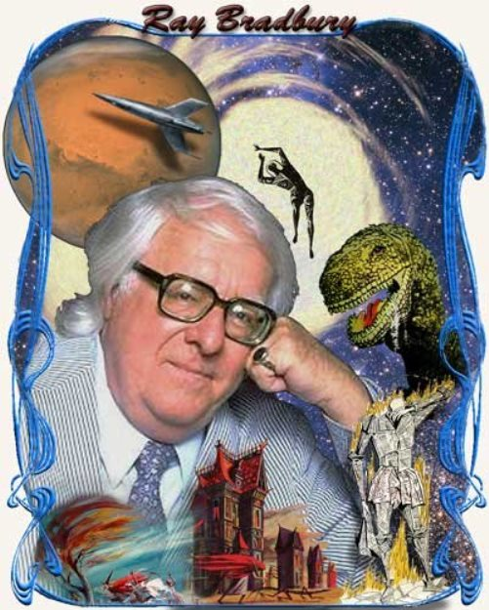
Рей Бредбері народився 22 серпня 1920 року в місті Уокиган, штат Іллінойс. Під час Великої депресії в 1934 році родина Бредбері переїхала в Лос-Анджелес. Там Реймонд в 1938 році закінчив середню школу. Три наступні роки свого життя юнак провів, продаючи газети на вулицях Лос-Анджелеса, оскільки грошей на вищу освіту не було. Бредбері вперше спробував себе в літературі в 12 років, коли написав продовження до «Великого воїна Марса» Е. Берроуза. Перша його публікація — це вірш «Пам’яті Вілла Роджерса», який було опубліковано в 1936 році. У 1937 році Бредбері вступив в лос-анджелеську «Лігу наукових фантастів». Розповіді Бредбері почали публікуватися в дешевих журналах. У той час Бредбері багато працював, поступово відточуючи літературну майстерність і формуючи індивідуальний стиль. У 1939-1940 рр. він видавав мімеографічний журнал «Футура фантазія». До 1942 року Бредбері остаточно перестав продавати газети і повністю перейшов на літературний заробіток, створюючи до 52 оповідань на рік.

Slide 4
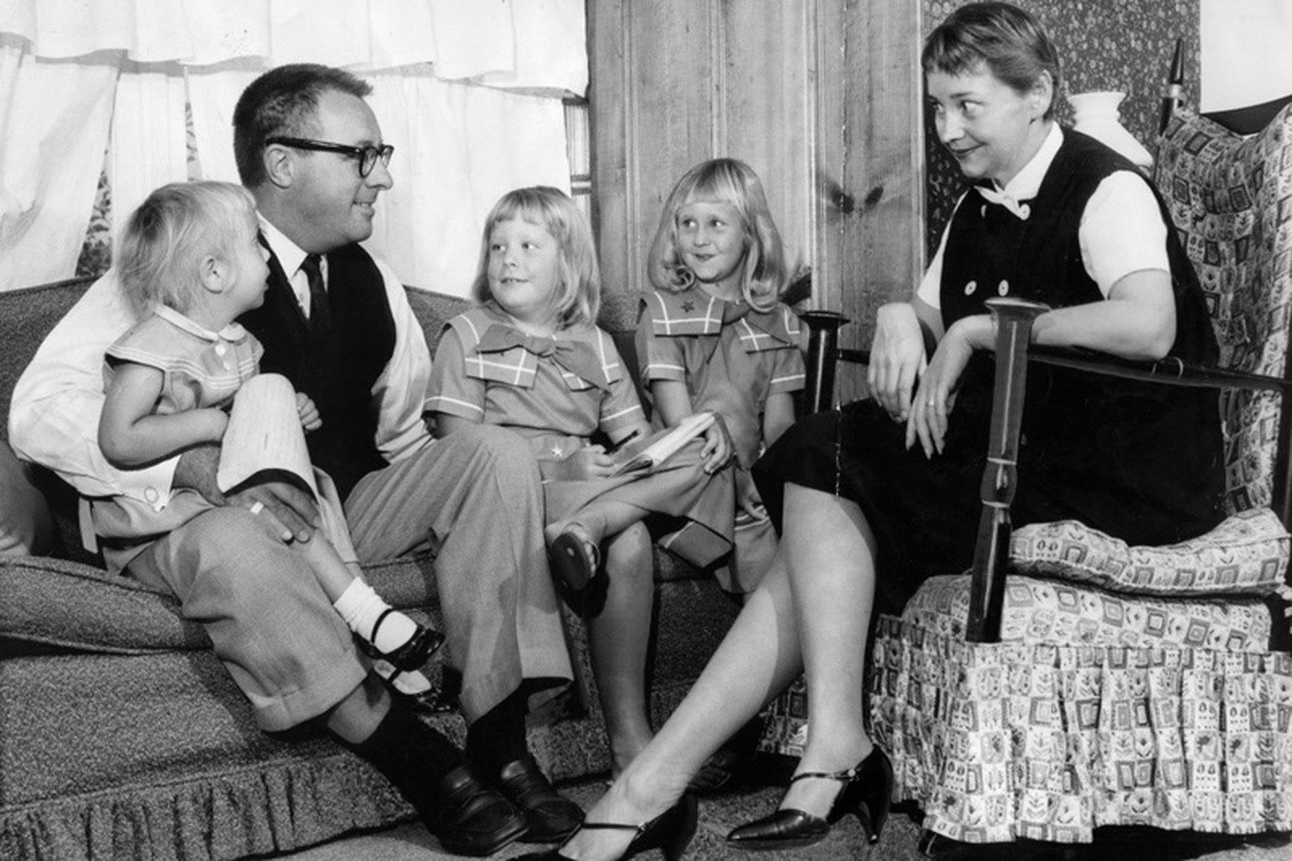
У 1946 році в книгарні Лос-Анджелеса Бредбері зустрів Сусану Маклюр (Меггі), яка стала згодом любов’ю всього його життя. 27 вересня 1947 Меггі і Рей уклали шлюб, у них народилося чотири дочки. Бредбері написав 11 романів, найбільшу популярність з яких отримали ранні роботи: «Марсіанські хроніки» (1950), «451 градус за Фаренгейтом» (1953) і «Вино з кульбаб» (1957). Також письменник створив 21 п’єсу і 28 сценаріїв для кінофільмів Рей Бредбері був автором і ведучим циклу телепередач з 65 міні-фільмів за мотивами його оповідань. Після 1963 Бредбері продовжив публікувати нові оповідання, але також активно сконцентрувався на іншому жанрі -драмі. Деякі зі своїх ранніх оповідань Бредбері в 1984 році перевидав в спеціальному збірнику «Спогад вбивства», а пізніше опублікував детективний роман «Смерть — справа самотня». Бредбері отримав безліч нагород в галузі літератури і мистецтва в цілому. Навіть у літньому віці письменник продовжував писати. У 79 років Бредбері переніс інсульт, після чого останні роки життя був прикутий до інвалідного крісла. Бредбері помер після тривалої хвороби 5 червня 2012 року в Лос-Анджелесі у віці 91 рік
Письменник з дружиною та дітьми

Slide 5
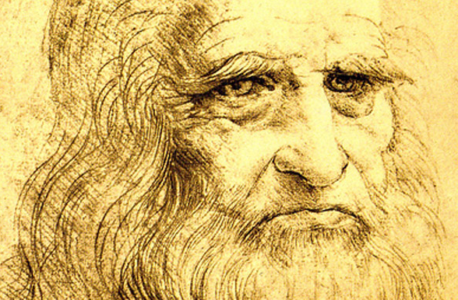
Леонардо да Вінчі — італійський художник (живописець, скульптор, архітектор) і вчений (анатом, натураліст), винахідник, письменник, музикант. Народився 15 квітня 1452 в селищі Анкіано, недалеко від Флоренції, його батько був нотаріусом, а мати звичайною селянкою. У 1466 Леонардо да Вінчі надходить у майстерню Верроккьо підмайстром художника. У віці 20 років отримує кваліфікацію майстра в Гільдії Святого Луки. Крім живопису, Леонардо вивчав також пластику, архітектуру, математику, фізику і механіку, дивував всіх оточуючих рідкісною багатосторонністю своєї геніальної натури. Не дивлячись на величезні заслуги в галузі точних наук (математики, фізики) і природознавства, Леонардо не знаходив достатньої підтримки і розуміння. Лише через багато років його роботи були по-справжньому оцінені. Захоплюючись ідеєю створення літального апарату, Леонардо да Вінчі розробив спочатку найпростіший апарат (Дедала і Ікара) на основі крил. Новою його ідеєю став аероплан з повним керуванням. Однак її втілити в життя не вдалося через відсутність мотора. Також знаменитою ідеєю Леонардо да Вінчі є апарат з вертикальним зльотом і посадкою. Вивчаючи закони рідини і гідравліку в цілому, Леонардо вніс значний внесок в теорію шлюзів, портів каналізації, перевіривши ідеї на практиці.
Леонардо да Вінчі, автопортрет

Slide 6
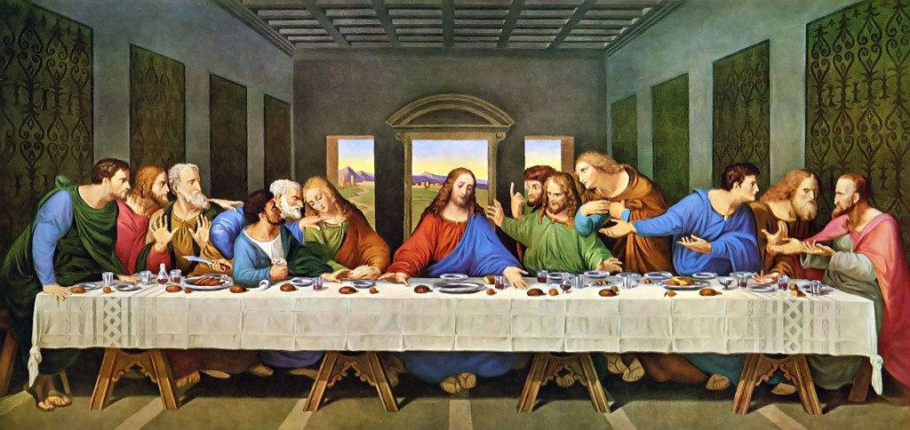
Знаменитими картинами Леонардо да Вінчі є «Таємна вечеря», «Мадонна з горностаєм», «Мона Ліза» і багато інших. Леонардо був вимогливий і точний у всіх своїх справах. Навіть захоплюючись живописом, він наполягав на повному вивченні об’єкта перед початком малюнка. З 1515 Леонардо да Вінчі був у свиті французького короля Франциска I, за яким в 1518 послідував до Франції, де мало працював, і помер 2 травня 1519 в замку Клу, поблизу Амбуаза
«Таємна вечеря»

Slide 7
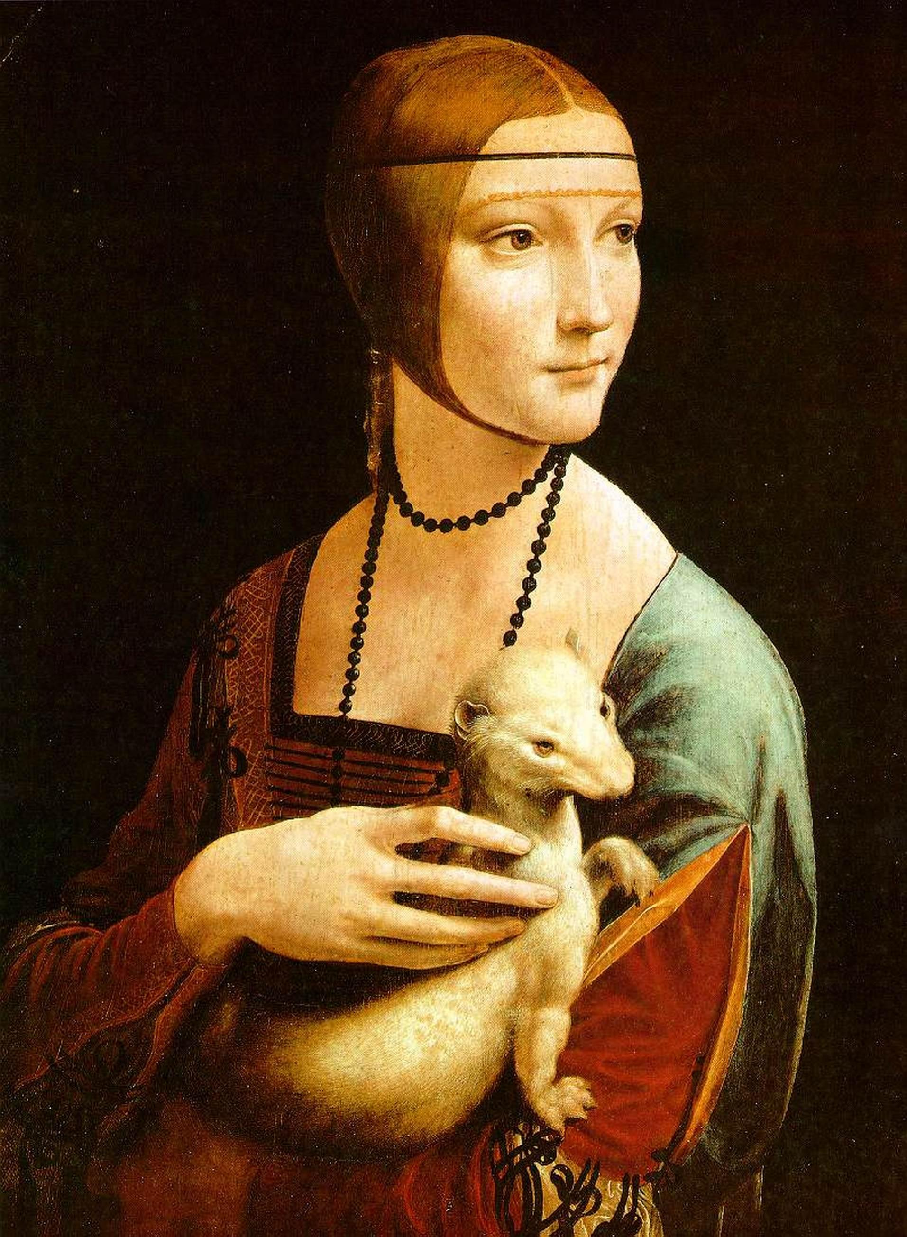
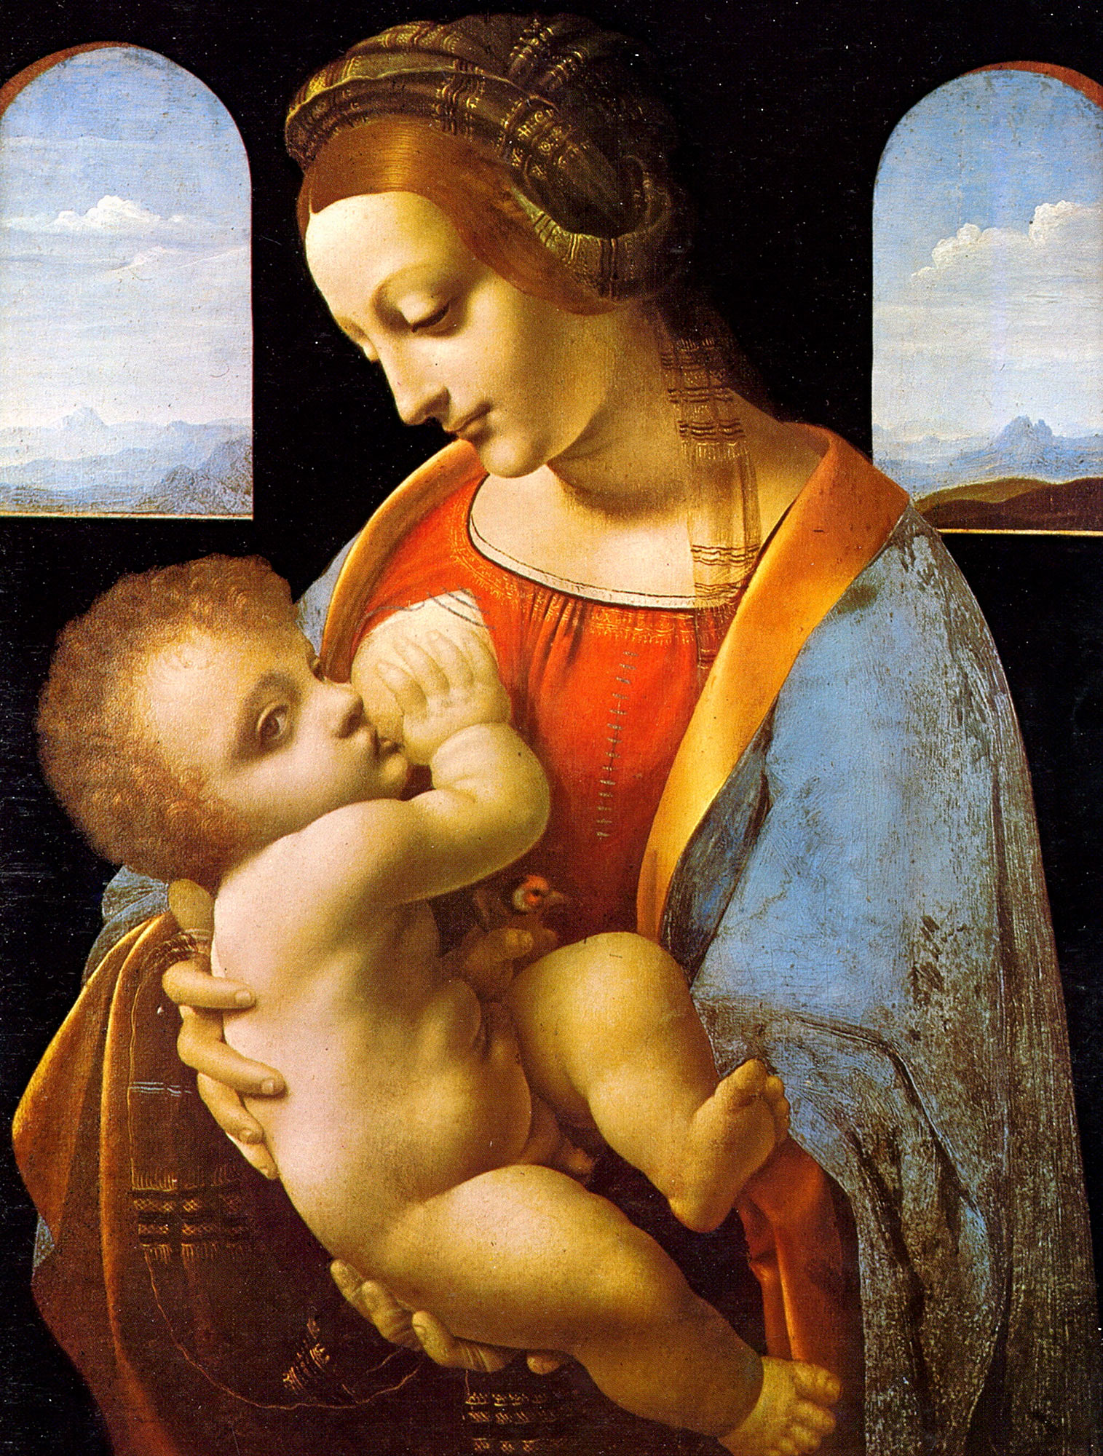
«Дама з горностаєм»
«Мадонна Літта»

Slide 8
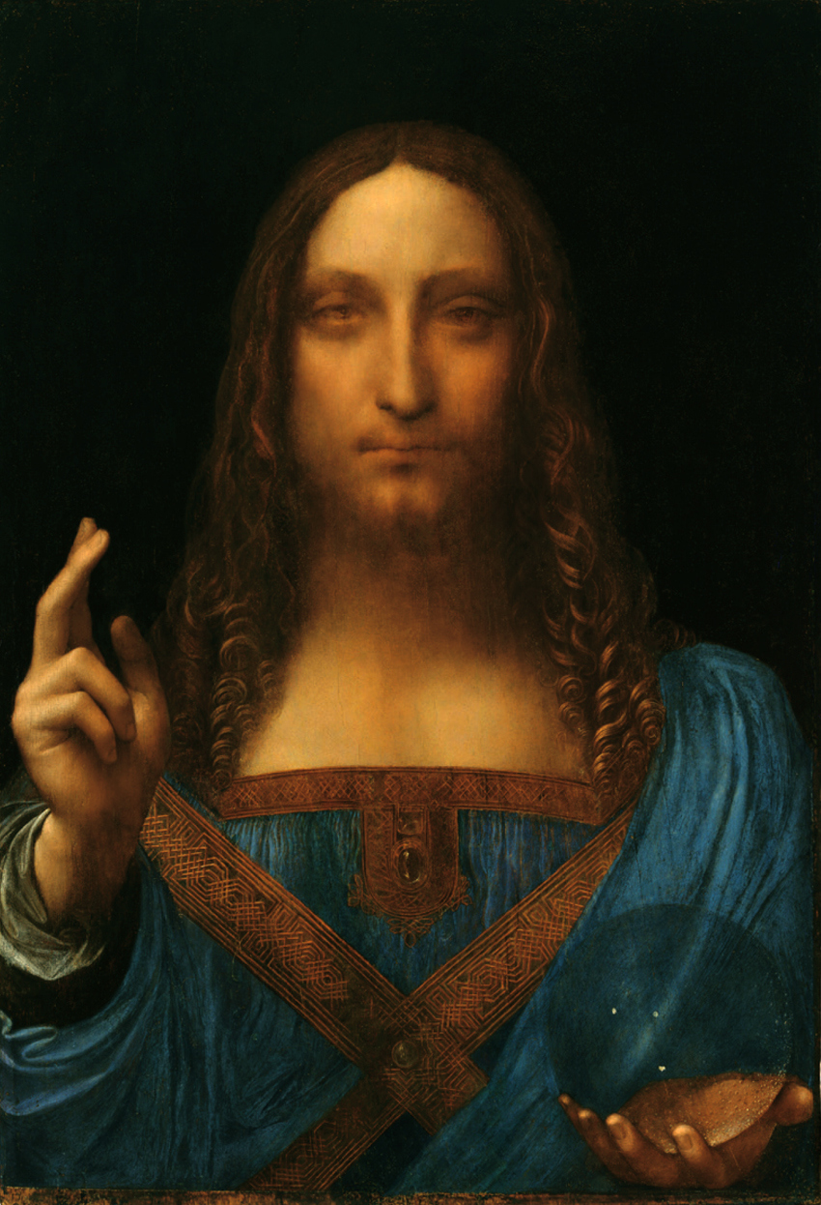
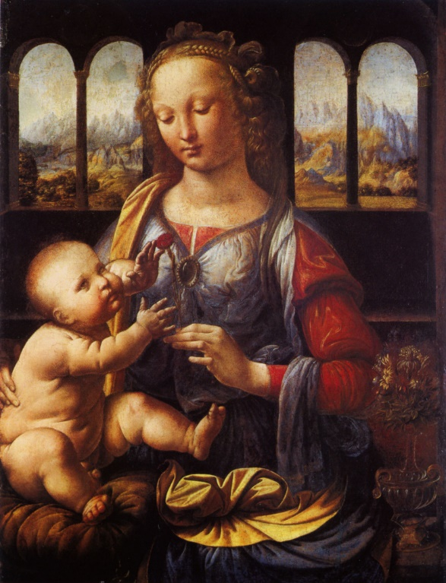
«Спаситель»
«Мадонна з гвоздикою»

Slide 9
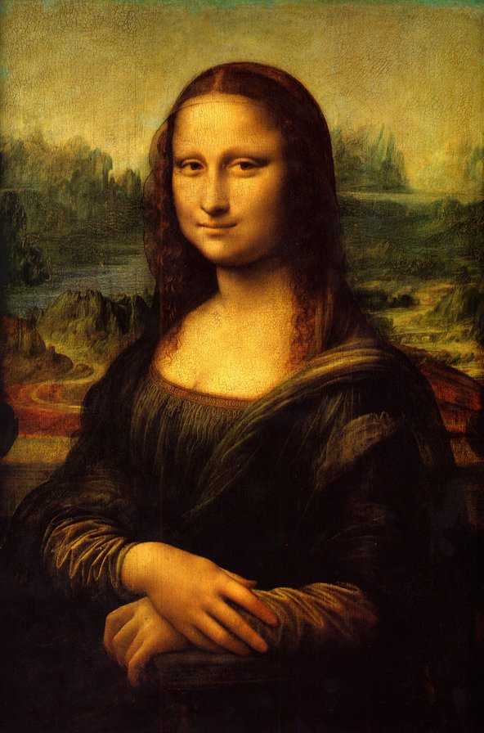
Мо́на Ліза (Джоконда) — картина, намальована Леонардо да Вінчі близько 1503 року. Картина є одним з найвідоміших і безцінних творів живопису у світі. Належить до епохи Відродження. Виставлена в Луврі (Париж, Франція). Згідно з Джорджо Вазарі , автором біографій італійських художників, Мона Ліза (скор. від мадонна Ліза) була дружиною флорентійця на ймення Франческо дель Джокондо.
Вазарі висловлює дуже схвальну думку про якість цієї картини: «Будь-яка людина, що бажає побачити, як добре мистецтво може імітувати природу, може з легкістю в цьому переконатися на прикладі голови, так як тут Леонардо відтворив всі деталі … Очі наповнені блиском і вологою, як у живих людей … Ніжний рожевий ніс здається справжнім. Червона барва рота гармонійно збігається з кольорами обличчя… Хто б не дивився уважно на її шию, всім здавалося, що у неї б'ється пульс …» Він також пояснює легку посмішку на її обличчі: «Леонардо нібито запросив музикантів і клоунів, щоб розважити смутну від довгого позування даму». Опис Вазарі також містить точний опис брів, яких зараз не видно на картині. Ця розбіжність в деталях та кольорах, за думкою дослідників, зумовлена змінами картини з часом

Slide 10
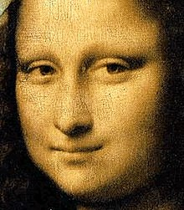
Ще одна особливість даної роботи — усмішка на обличчі … а може її відсутність. Відповідь на таке питання вчені шукають досі. Якщо дивитися безпосередньо на губи, то зображення «посміхається», а якщо погляд відвести трохи вбік, то посмішка «зникає». Художнику вдалося створити ефект «мерехтливої» посмішки.

Slide 11
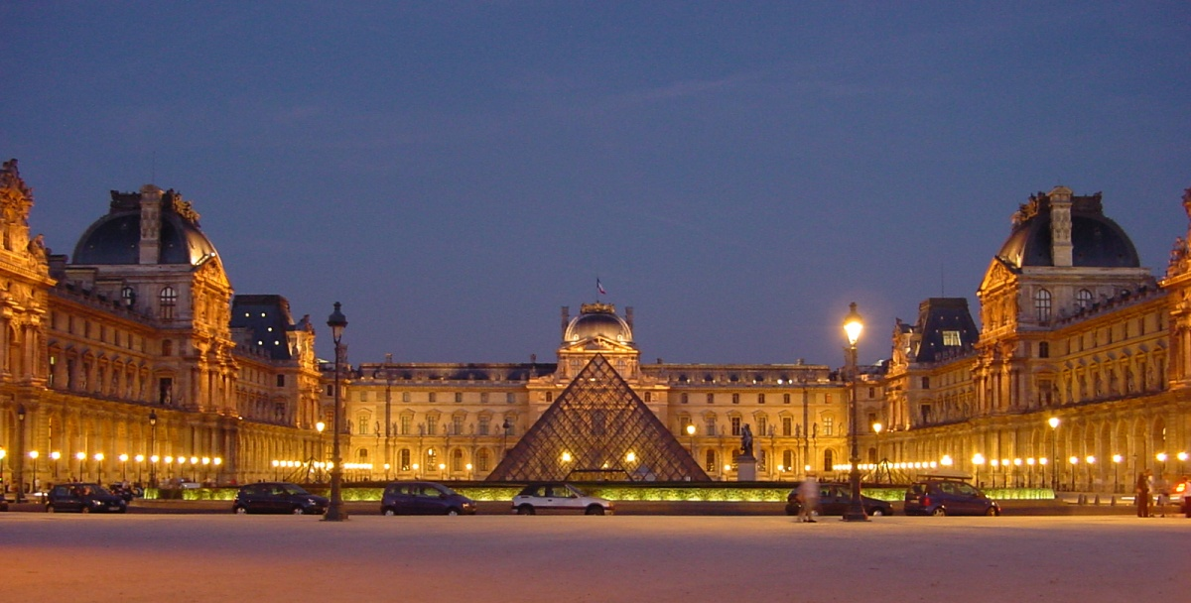
Лувр — один з найбільших музеїв світу, розташований на правому березі Сени в першому окрузі Парижа. Первісні назви — Національний музей, Наполеонівський музей. Після усунення Наполеона І від влади і остаточно від політики та відновлення монархії у Франції — Королівський музей.
Музей Лувр демонструє 35 000 експонатів, від найдавніших часів до 19 століття на площі понад 60 000 м²

Slide 12

Духовні цінності: що це?
Цінністю називається те, що здатне задовольняти людські потреби. Отже, цінність речі визначається як її властивостями, так і її відношенням до потреб та інтересів людини. Речі, явища стають цінностями, оскільки вони втягуються у сферу людського існування й діяльності.

Slide 13

Цінності поділяються на матеріальні й духовні — так само, як і діяльність, культура, бо культура — це і є сукупність цінностей, створених самою людиною, людським співтовариством.
Духовна цінність – це те, що має зв’язок з внутрішнім психологічним життям людини, те, що ми високо цінуємо, це те, що варте поваги. Здавна наші пращури склали символічну систему духовних цінностей, яка передається від покоління до покоління. З часом вона змінюється, доповнюється, але основою її являється – ЛЮБОВ.

Slide 14

Любов
Любов — почуття глибокої сердечної прихильності . Це вища духовна цінність, без якої життя людини взагалі складно собі уявити.

Slide 15
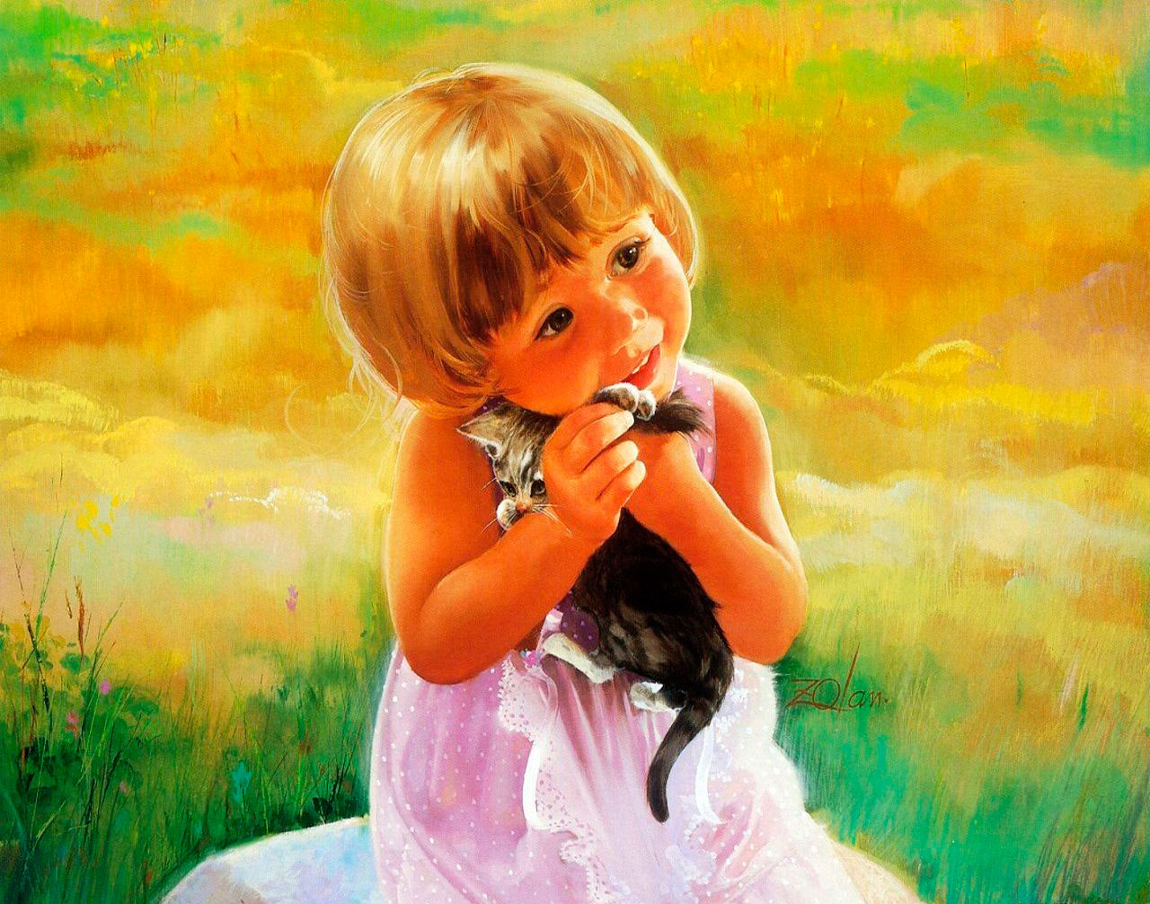
Добро
Ця категорія духовних цінностей цінувалася завжди. Добрих людей поважали, ставилися до них з особливою внутрішньою повагою. Доброта сама по собі є внутрішньою потребою особистості. Зробивши щось корисне, ми починаємо відчувати себе впевненіше, на душі стає легко і вільно.

Slide 16
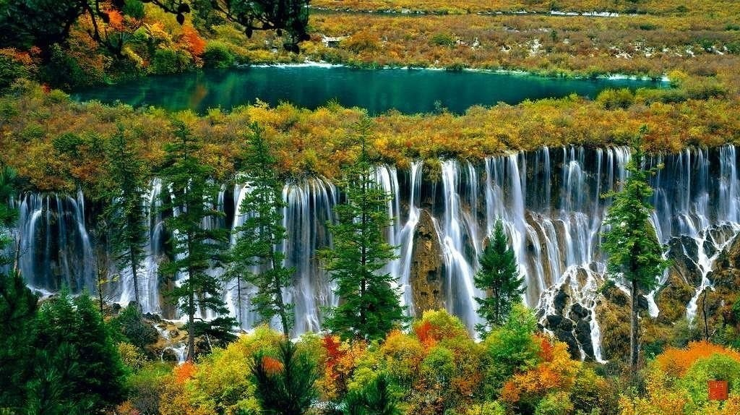
Краса
Являє собою одну з найзагадковіших категорій духовних цінностей. Якщо підійти на вулиці до першої ліпшої людини, вона навряд чи зможе відповісти, що таке краса. Кожен вкладає в це поняття своє значення. Краса є всюди: у природі, в іншій людині, у відносинах між людьми, у витворах мистецтва.

Slide 17
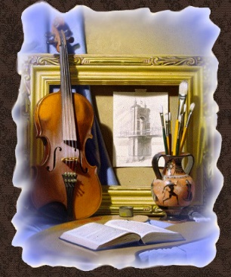
Мистецтво
Мистецтво як духовна цінність робить людину духовно багатшою, наповнює її життя особливим змістом, дає додаткову енергію для самореалізації

Slide 18
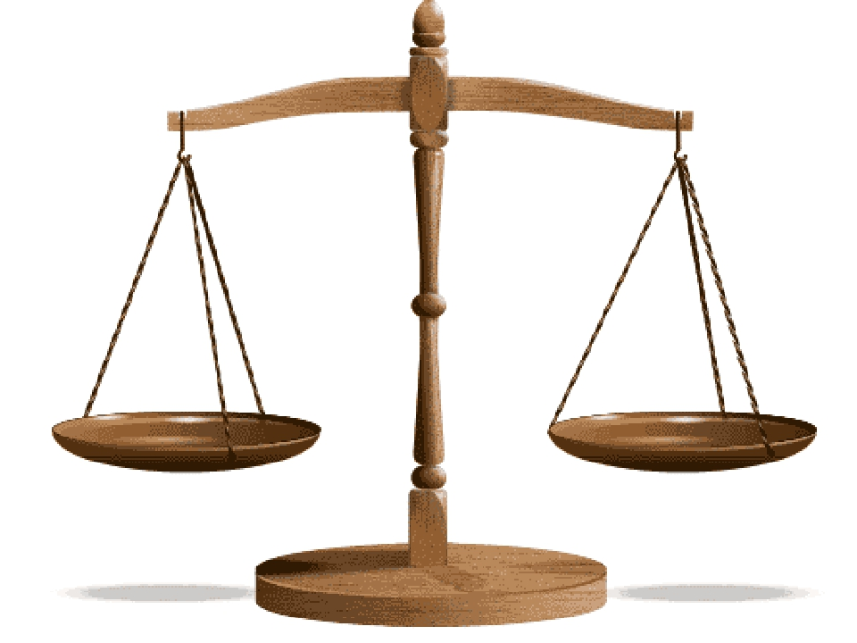
Отже, духовна людина завжди живе за законами Істини, Добра і Краси. Духовні цінності зумовлюють усі інші цінності і людини, і суспільства.

Slide 19

Динаміка образу Тома
- Том – сільський хлопчик, єдина дитина в черзі;
Бажає прийняти участь у святі руйнації та ненависті;
Замислюється: навіщо плювати, знищувати все прекрасне, вбивати, руйнувати все навколо;
- Цікавиться, чи повернеться цивілізація;
- Зачарований красою витвору мистецтва розуміє силу Краси та Любові
- Не може плювати й нищити картину ;
- Не бажає бути одним із черги,одним із натовпу;
Відриває шматок картини разом з натовпом ( але з іншою метою:
зберегти хоч щось);
Зберігає усмішку «Джоконди» як символ вічності мистецтва, духовної
Краси, морального зростання людини ;
- Обирає новий шлях «назустріч ранку» — назустріч новій цивілізації ;
- Став справжньою Людиною під впливом мистецтва.

Slide 20
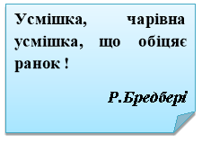
Висновок:
Бредбері стверджує, що краса, увічнена в шедеврах світового мистецтва, знайде свою стежку до людських сердець. Духовне відродження людства починається з духовного відродження кожної людини

